Slide 1

Zideo
«bir video rendering hikayesi»

Slide 2


Slide 3
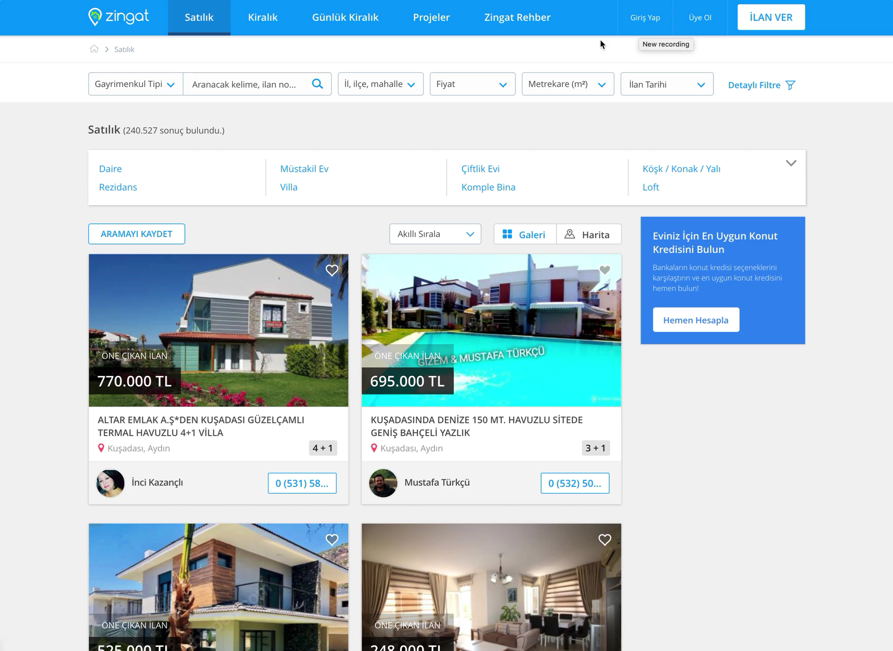

Slide 4
video oluşturma servisleri
fotovideo mikroservisi

Slide 5
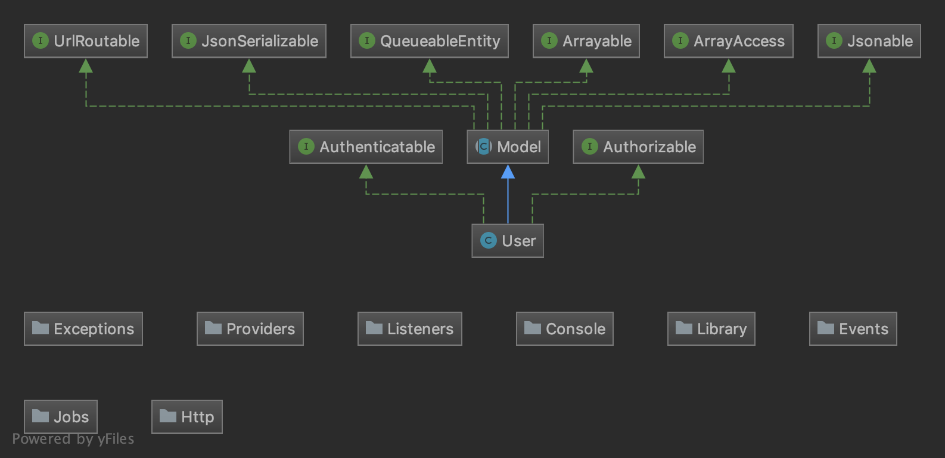
Fotovideo
Fotovideo mikro servisimiz

Slide 6


Slide 7


Slide 8
Gerçekte neye ihtiyacımız var?

Slide 9
SAHNELER

Slide 10
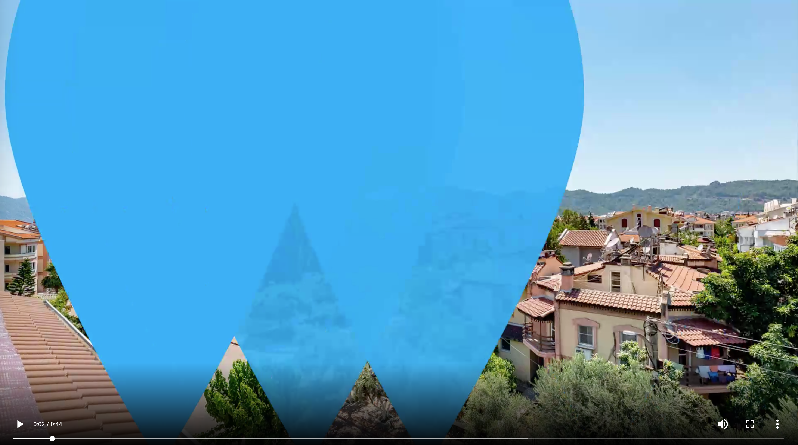

Slide 11
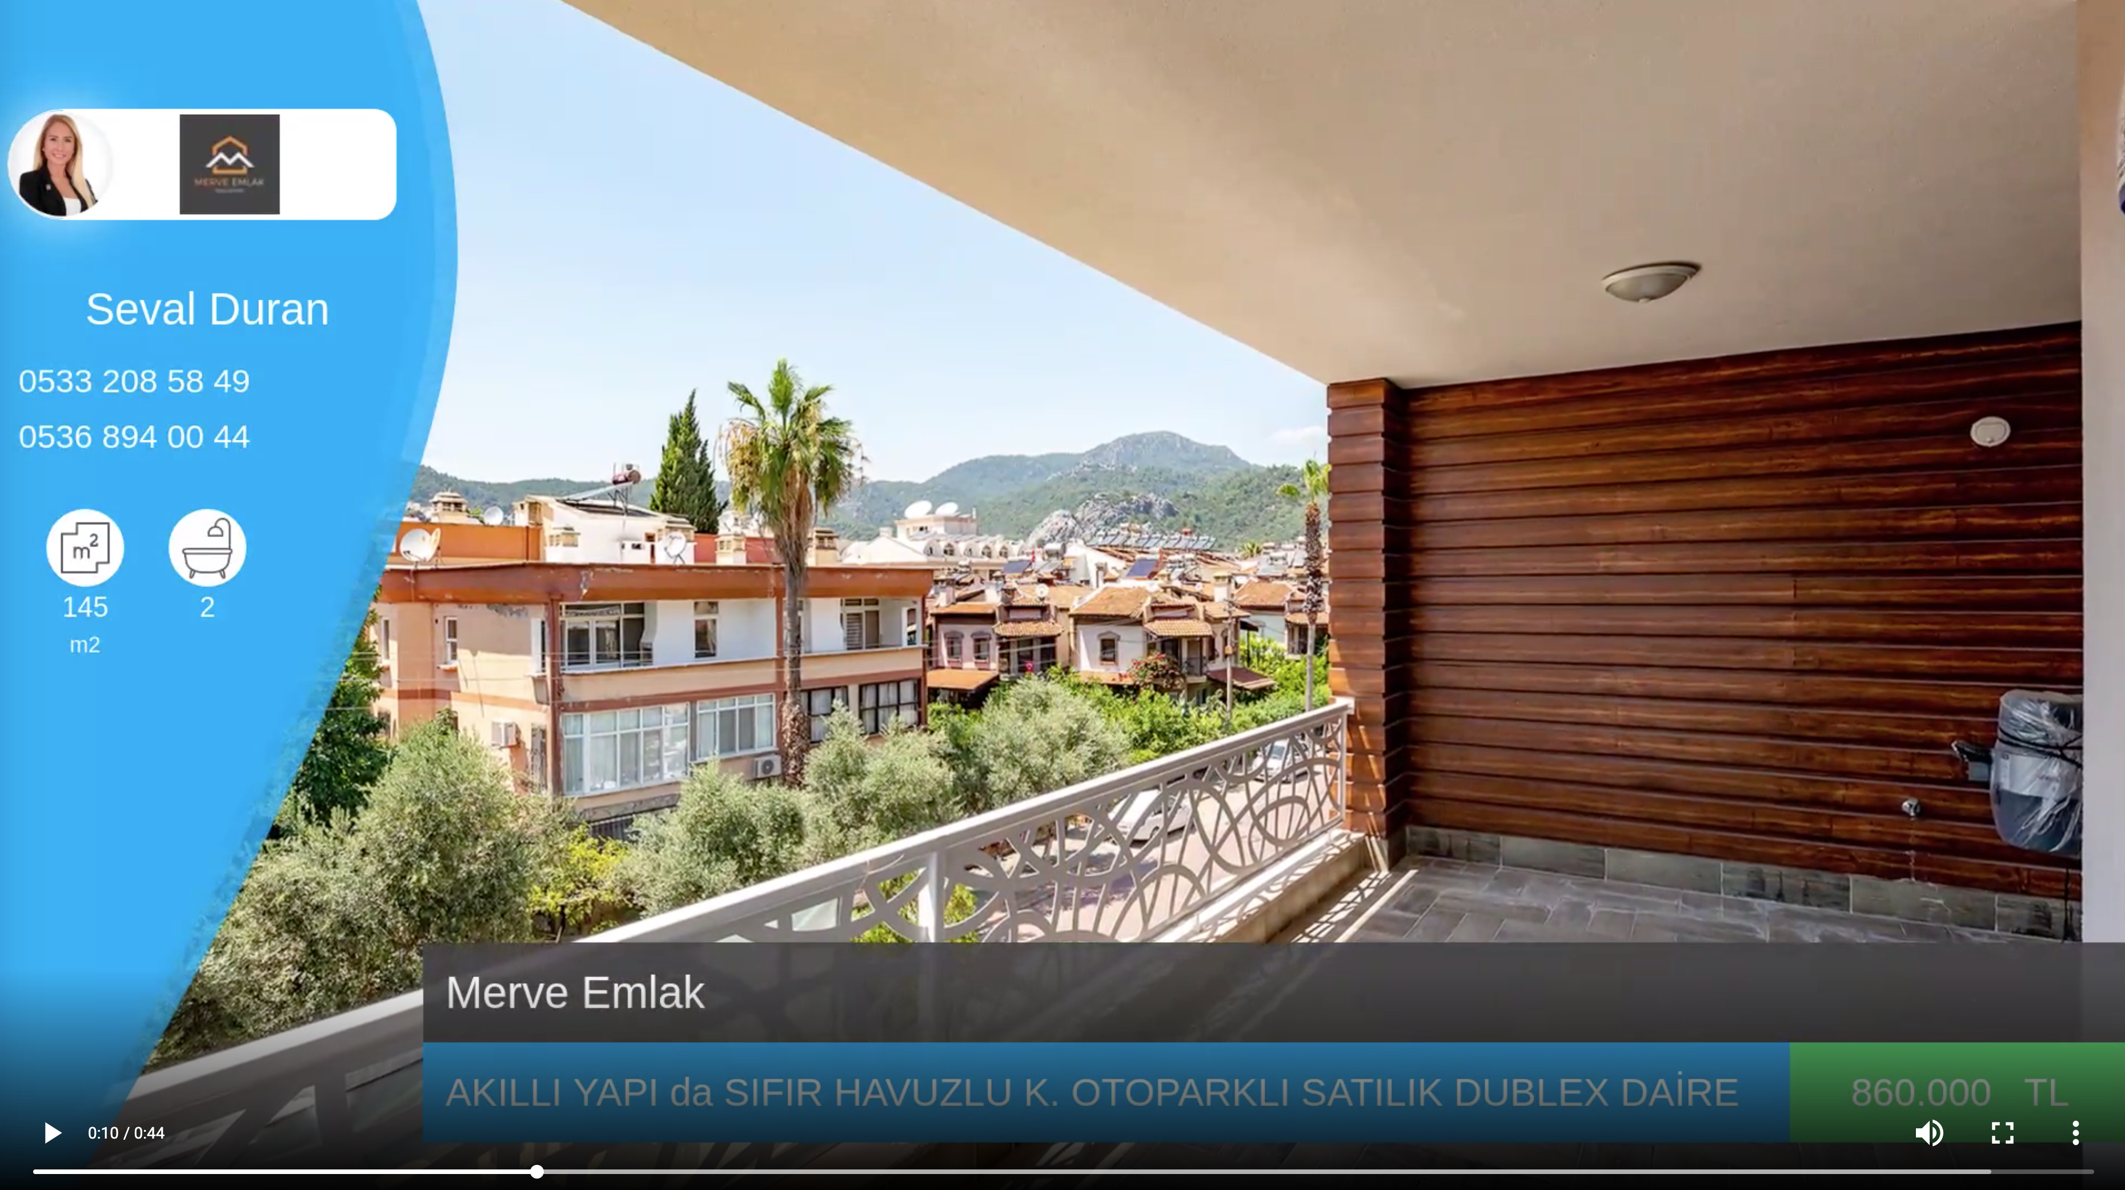

Slide 12
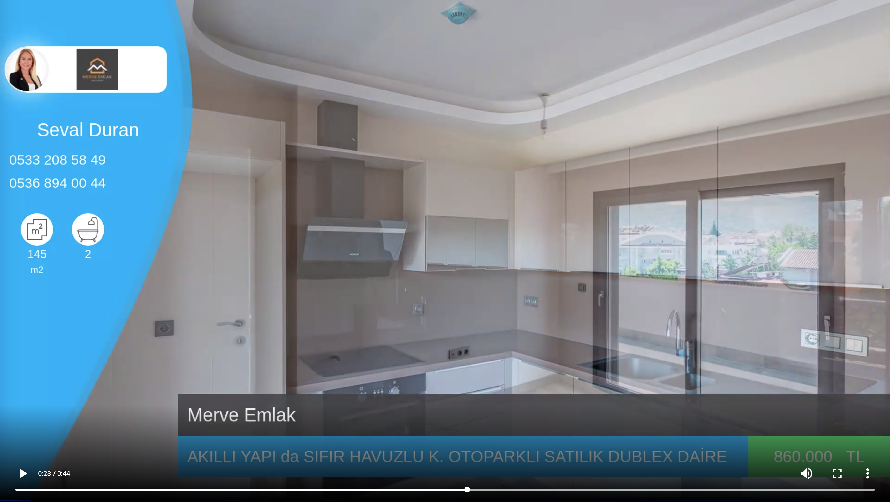

Slide 13
TIMELINE
İkon 1 gelir
İkon 2 gelir
İkon 3 gelir
Resim 1 gelir
Resim 2 gelir
Resim 3 gelir
Resim 4 gelir
Resim 5 gelir
Resim n gelir
Bilgi gelir
Bilgi gider

Slide 14
Elimizde neler var?

Slide 15


Slide 16
Yüksek matematik bilgisi gerektiriyor
Geliştirme maliyeti yüksek
Bakımı zor
Esnek değil

Slide 17
Elimizde başka neler var?

Slide 18
html
xvfb
css
javascript
ffmpeg
php

Slide 19
zideo

Slide 20
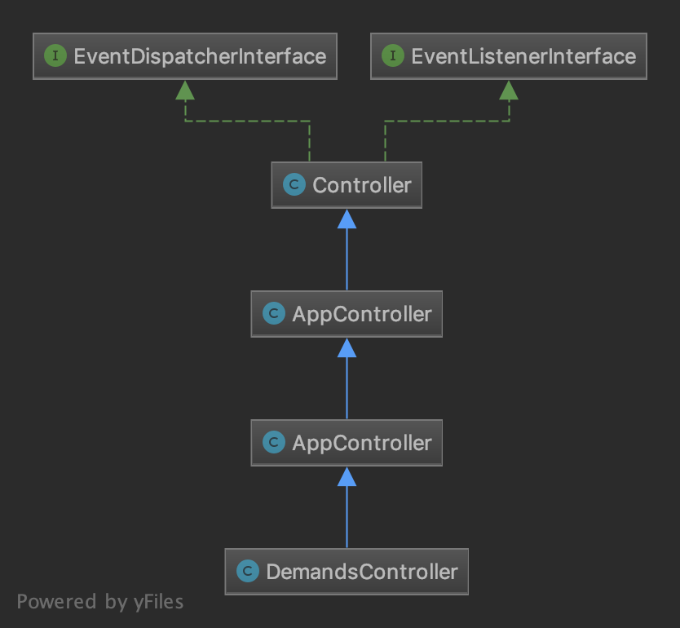
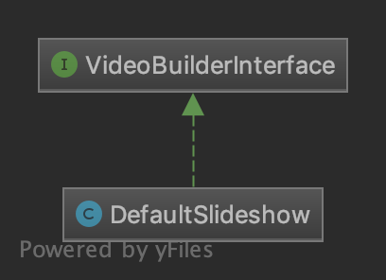

Slide 21

X Virtual Frame Buffer

Slide 22

Selenium

Slide 24
response
Foto Video
CakePHP Zideo Controller - Event
Redis Queue
request
CakePHP Zideo Worker
CakePHP Zideo VideoBuilder
callback

Slide 25
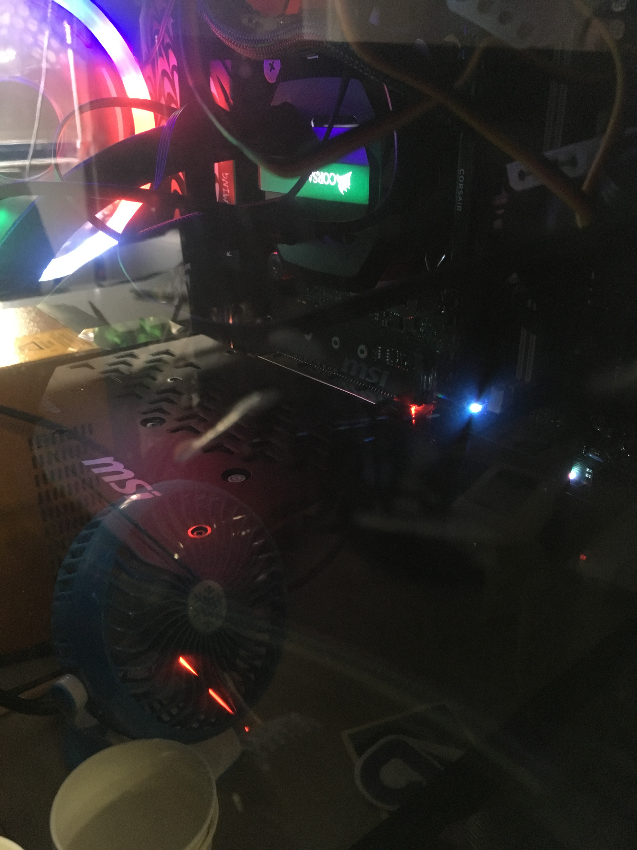
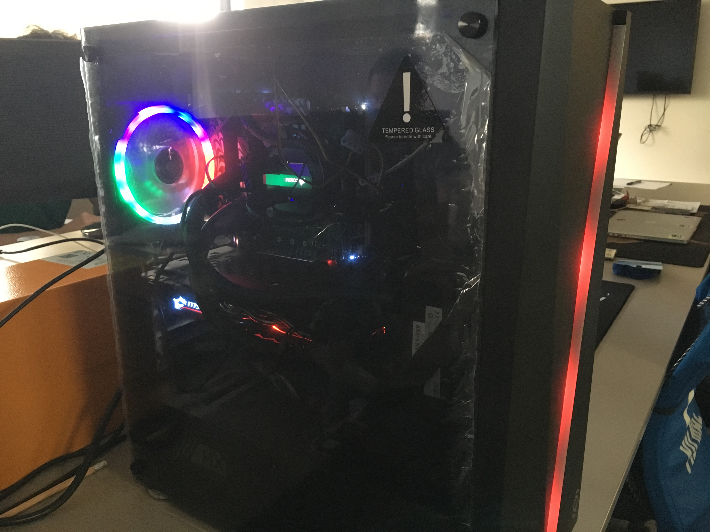
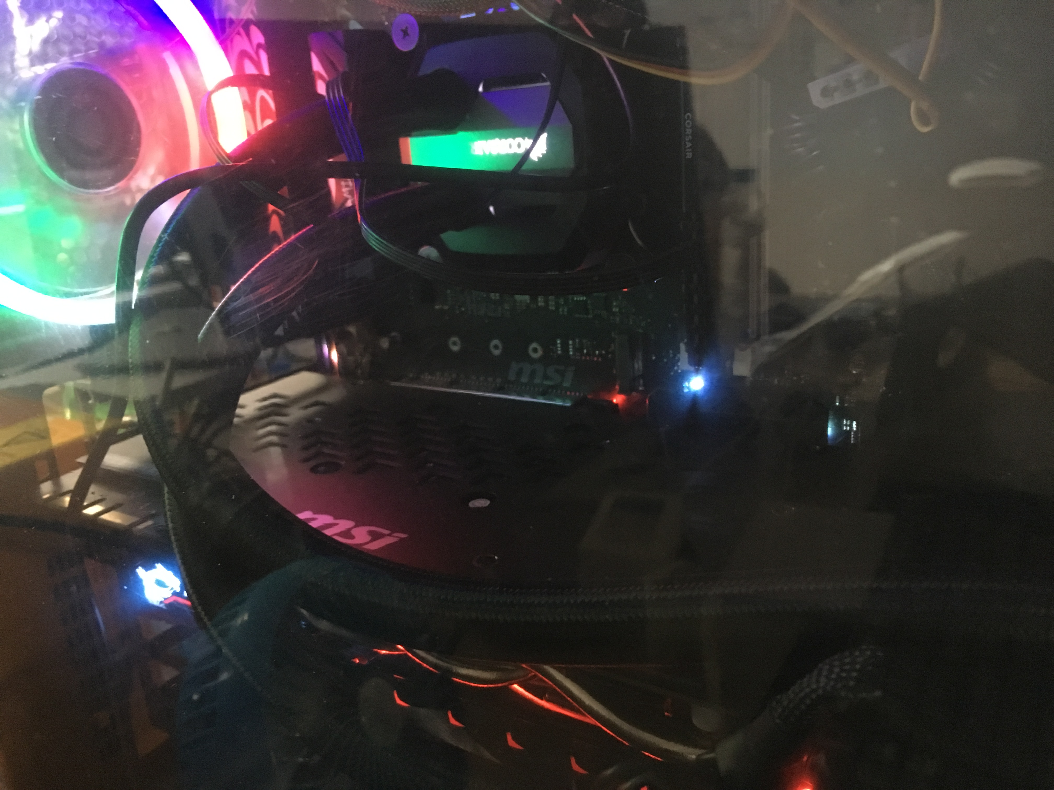
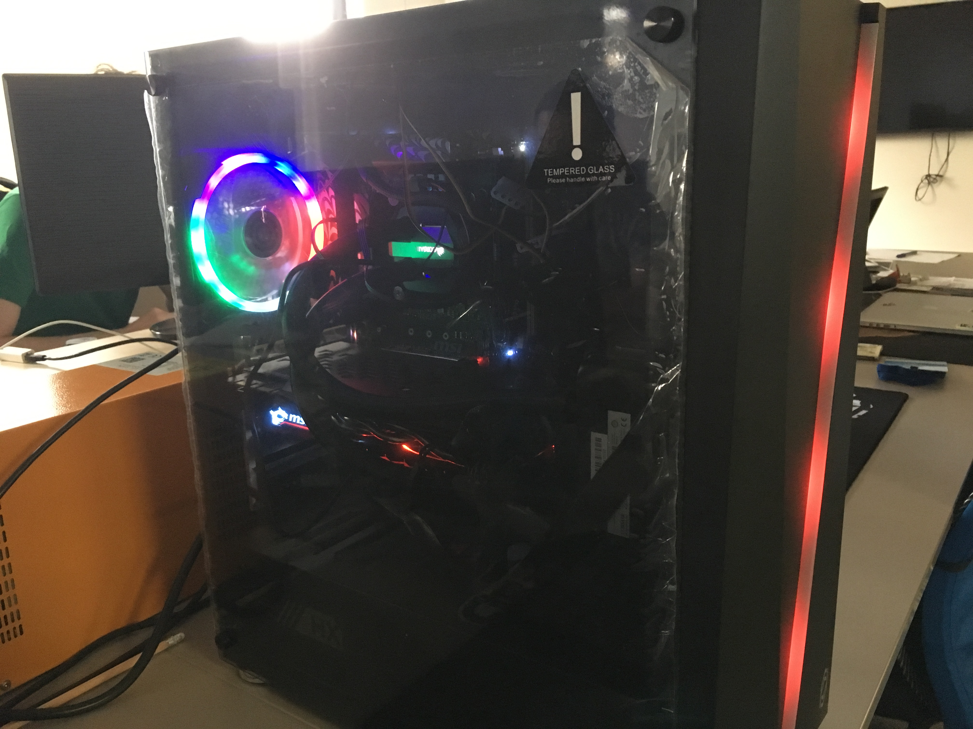

Slide 26
Beklentilerimiz
Olanaklarımız

Slide 27


Slide 28
Bana ulaşabilirsiniz;
suha.boncukçu@zingat.com
/suhaboncukcu

